Slide 1
Modelagem para o projeto DE LABORATÓRIO

Slide 2
Escopo
Neste projeto de laboratório, os dados são do laboratório, da prática, da vidraria e reagente.

Slide 3
Requisitos
• Cada laboratório poderá ter uma prática.
A prática possuirá uma vidraria.
Cada vidraria possuirá uma solução
Exemplo
Laboratório1 →
prática TesteChama →
vidraria pipeta →
reagente metanol

Slide 4
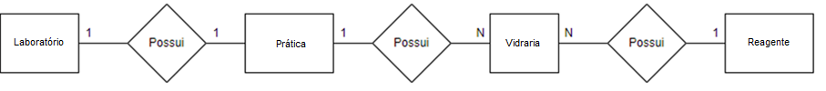
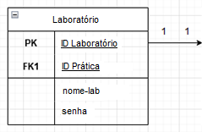
Modelo conceitual DER(Diagrama de Entidade Relacionamento)
Modelo conceitual MER(Modelo entidade relacionamento)
Recorte do modelo

